Slide 1

Гра – шифрувальник
«Сортування
сміття»
Автор :
Обуховська Валентина

Slide 2

Умови гри:
Ознайомтеся із призначенням баків для сміття за кольорами.
На кожному слайді визначте, у який бак потрібно розмістити дане сміття.
Запа́м'ятайте номер бака.
За шифрувальником розкодуйте ключове слово.
У шифрувальнику кожній цифрі відповідає декілька букв, вам потрібно обрати потрібну.
Ключове слово має відношення до теми.

Slide 3
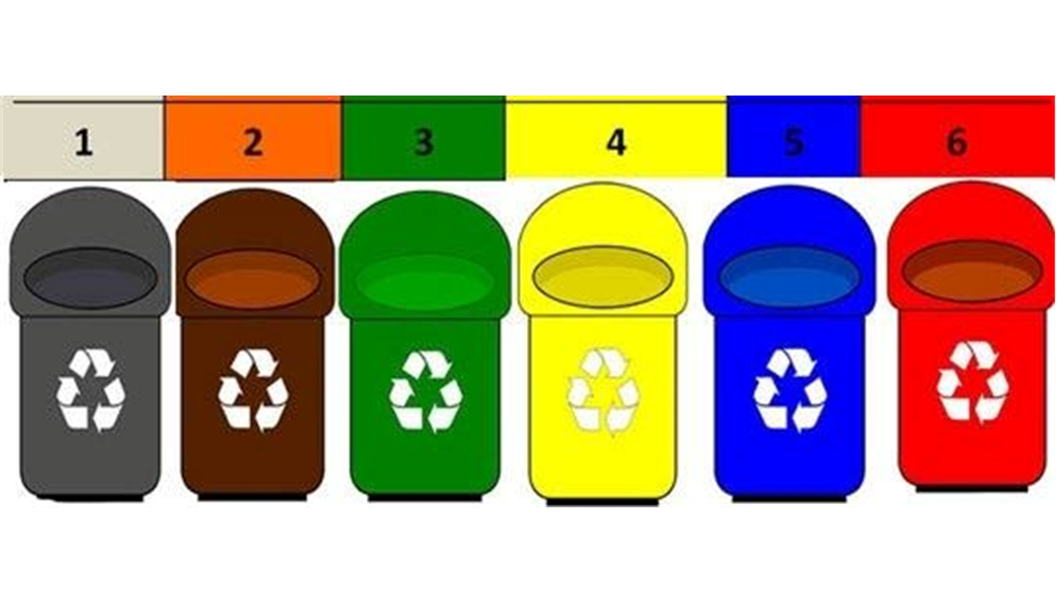
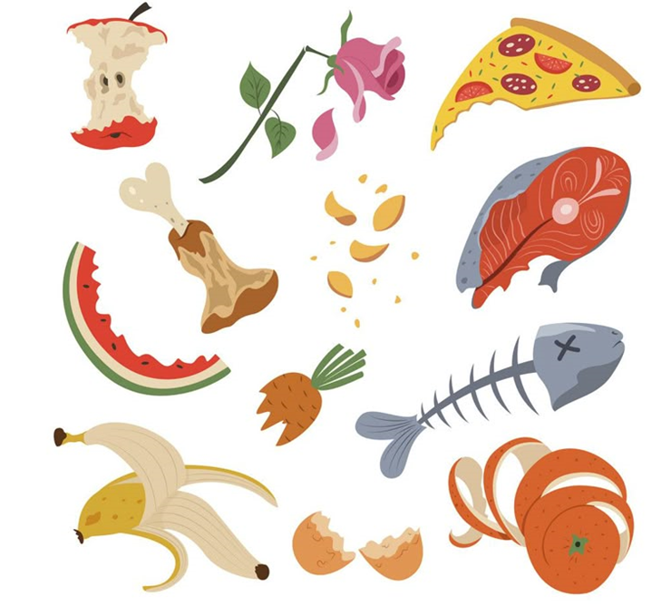
1 буква

Slide 4

2 буква

Slide 5

3 буква

Slide 6

4 буква

Slide 7

5 буква

Slide 8
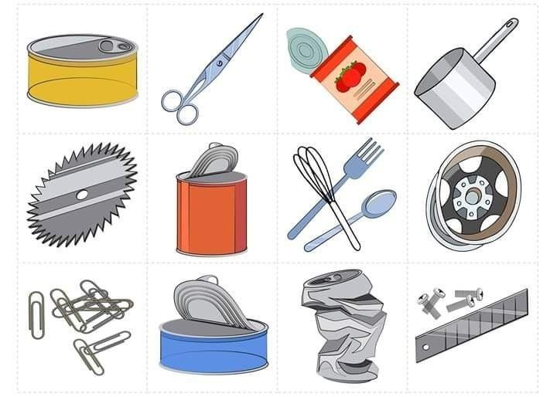
6 буква

Slide 9

7 буква

Slide 10

8 буква

Slide 11
Шифрувальник
1 | 2 | 3 | 4 | 5 | 6
Е О У | Ж З К | Л М Н | Б В Г | І Ї И | Я Ю Є

